Slide 1
Reservefamilier. Dronningeavl
Notes:
Kapitel 7 i Den nye biavler af Eigil Holm, side 60. Der er klikbare links til youtube-videoer, det kræver adgang til internettet for at se dem

Slide 2
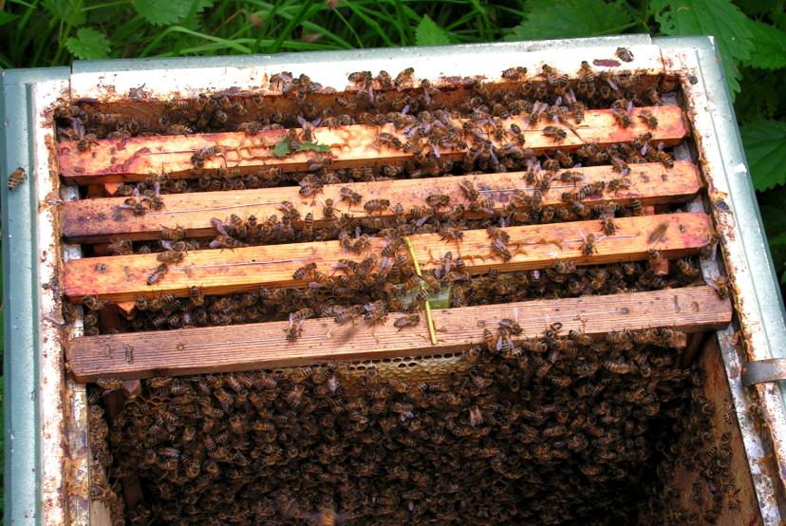
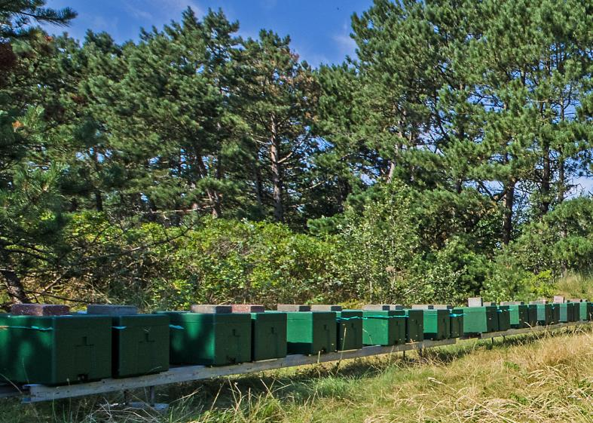
Reservefamilier
En fodertavle
En pollentavle
1-3 forseglede yngeltavler
Alt med påsidende bier, plus et par tavler bier
Og dertil en dronning i tilsætningsbur
Notes:
Side 60

Slide 3
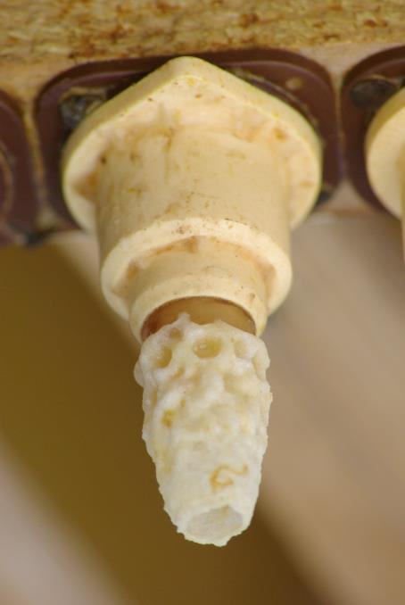
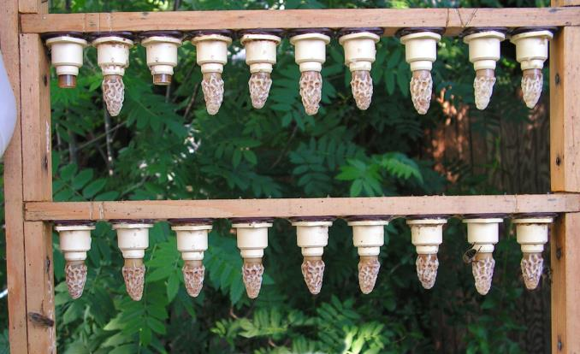
Dronningeavl
1-2 dage gammel larve
En dråbe dronningegele
En cellebyggerfamilie
Dronningeavl
Notes:
Side 61 - 62
En uforseglet dronningecelle og en ramme med dronningeceller

Slide 4
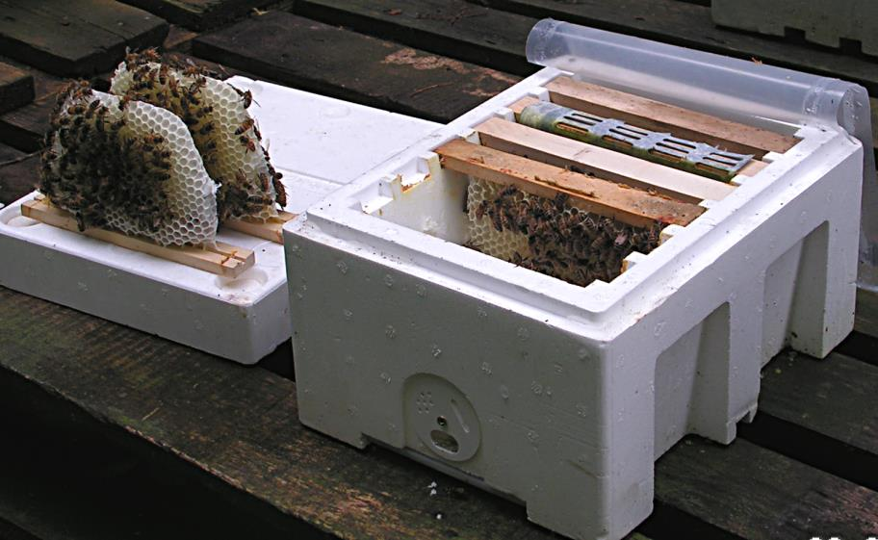
Parringsstade
2,5 deciliter unge bier plus en jomfrudronning
Listerne har blot en voksleder som byggevejledning
Kielerstade
Notes:
Side 63
Foderet ligger bag dronningegitter så hun ikke kommer derhen. Derved hindres meget voksbyg i denne afdeling

Slide 5
Øparring
Du må ikke flytte bier til renparingsstation
Efter aftale med stationslederen kan du mod vederlag få lov til at parre egne dronninger
Du skal bruge parrekassetter i korrekt mål
Du skal sikre at kassetten er fri for droner
Notes:
Side 64

Slide 6
Engangskassetter
Notes:
Side 64
Foder i juicebrik og en leder af tavlevoks plus en jomfrudronning samt 2,5 deciliter bier.

Slide 7
Kasse til engangkassetten
Notes:
Side 64
Kassen befinder sig på parrestationerne.

